Slide 1

LA PLATEFORME RÉGIONALE AFRIQUE FRANCOPHONE SUR LE FONDS MONDIAL (PRF)
Présentation par Ida Savadogo/Yugbaré
Coordonnatrice de la PRF/RAME

Slide 2
Plan
Contexte
Zones d’intervention
Objectifs
Activités et domaines d’intervention
Réalisations de la PRF
Les Plateformes DES-ICI : Contexte et justification

Slide 3
Contexte
Renforcement de l’engagement de la société civile et des communautés à tous les niveaux des processus du Fonds mondial.
Initiative spéciale portant sur les communautés, les droits et les questions de genre (2014-2016)
Initiative stratégique CRG (2017-2023) : (i) Fourniture d’une AT à court terme de la SC de pair à pair; (ii) Renforcement des capacités à long terme des organisations et des réseaux de populations clés et vulnérables et (iii) Les plateformes régionales de communication et de coordination
Notes:
3. L’IS CDG comporte trois composantes qui se renforcent mutuellement : 1) un programme d’assistance technique à court terme, 2) Le renforcement des capacités à long terme des réseaux de populations clés et vulnérables, 3) six Plateformes Régionales de communication et de coordination

Slide 4
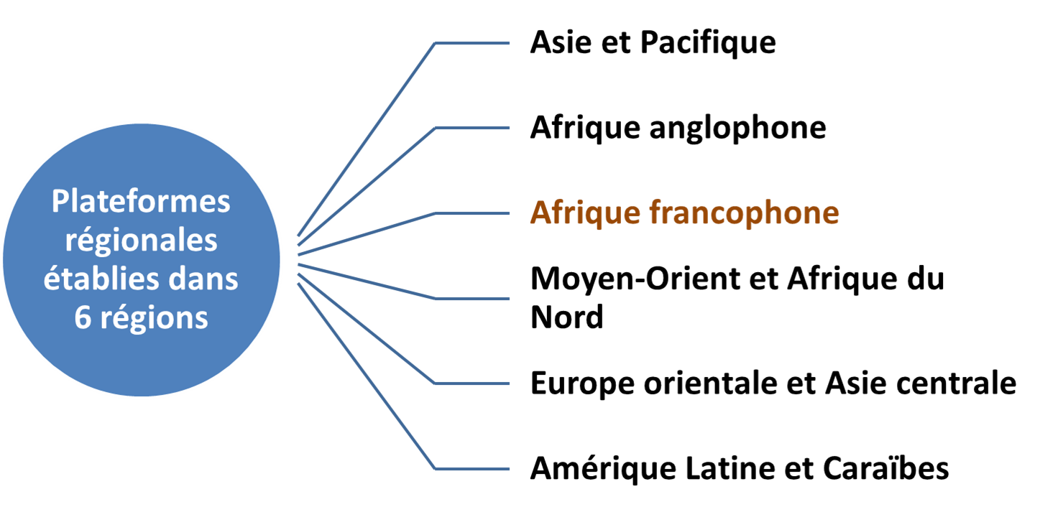
Contexte (suite)

Slide 5
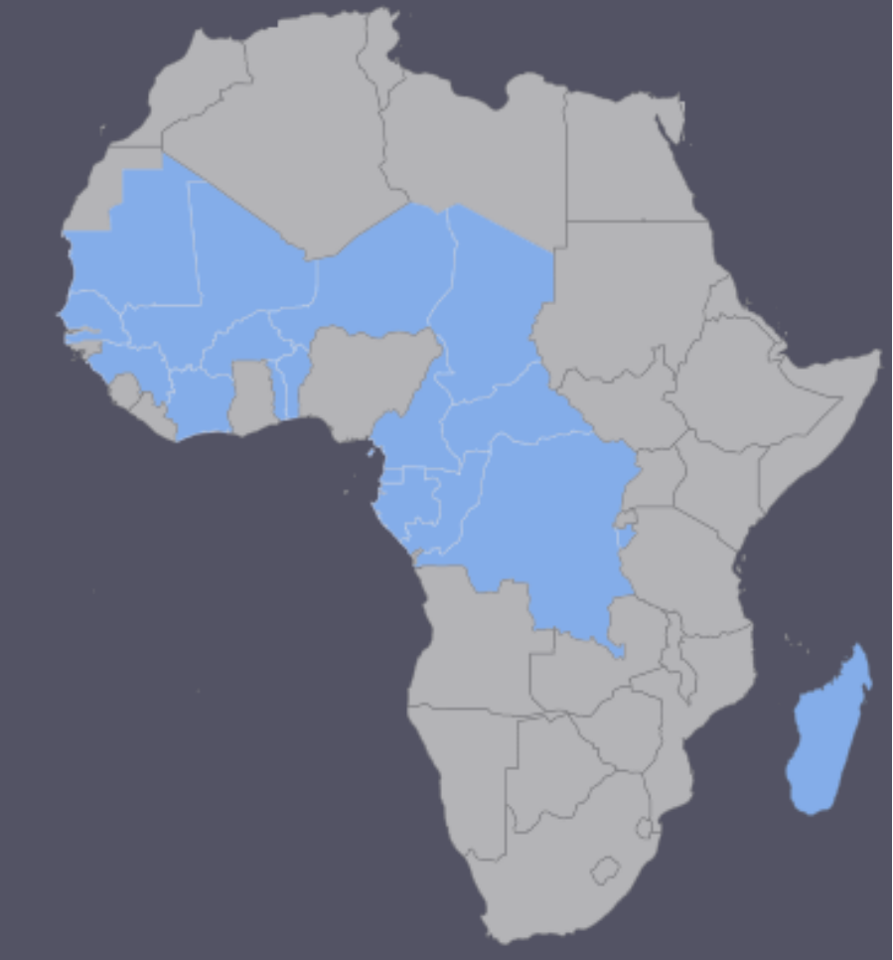
Zones d’interventions : 23 pays
Benin 14. Madagascar
Burkina Faso 15. Mali
Burundi 16. Mauritanie
Cameroun 17. Niger
Cap-Vert 18. R.C.A.
Comores 19. R.D Congo
Congo Brazzaville 20. Sénégal
Côte d’Ivoire 21. Sao Tomé et Principe
Djibouti 22. Tchad
Gabon 23. Togo
Guinée - Bissau
Guinée
Guinée Equatoriale

Slide 6
Objectifs de la PRF
Promouvoir la participation significative des groupes communautaires et de la société civile dans les processus du Fonds mondial
Renforcer l’engagement de la société civile et des communautés dans les réponses
Améliorer l’accès des groupes communautaires et de la société civile à l’assistance technique
Soutenir les initiatives stratégiques de renforcement des capacités communautaires et de la SC

Slide 7
Activités et domaines d’intervention de la PRF
Information sur l’offre en matière d’assistance technique
Traduction des documents en français
Échanges avec les fournisseurs d’assistance technique pour harmoniser les interventions
Evaluation des besoins d’assistance technique de la société civile
Evaluation de la qualité de l’assistance technique
Evaluation de la qualité d’implication de la société civile.

Slide 8
Réalisations de la PRF
Organisation de stands d'informations lors de réunions régionales/internationales : AFRAVIH 2018, AIDS 2018, ICASA 2019
Cartographie des pays de la plateforme régionale vis-à-vis du Nouveau Modèle de Financement
Organisation du Forum sur l’assistance technique
Conduite des études dans les zones à contexte d’intervention difficile (COEs)

Slide 9
Réalisations de la PRF (Suite)
Appui au renforcement du réseautage dans la région
Partage d'informations sur les dynamiques internationales
Orientations des acteurs de la société civile sur les opportunités relatives à la mobilisation de ressources
Production d'un site web (http://www.prf-fondsmondial.org) avec une communauté électronique de l'assistance technique sur le Fonds mondial dénommée e-CAT Fonds mondial (http://www.prffondsmondial.org/ecat )

Slide 10

Plateforme DES-ICI : Contexte et justification
Cartographies de la PRF
Interventions de la société civile pas assez reconnus et capitalisés
Renforcement du Suivi Stratégique Citoyen des
Politiques de Santé (2SCPS) - OCASS
DES-ICI : BF, Niger, Guinée

Slide 11
Contexte et justification du projet
Bien fondé pour le BF, le Niger et la Guinée
Renforcer l’influence de la SC
Doter la SC d’un agenda de travail dans la vision de la CSU
Appuyer une démarche d’harmonisation des interventions communautaires
Améliorer la coordination du contrôle citoyen des acteurs de la SC

Slide 12
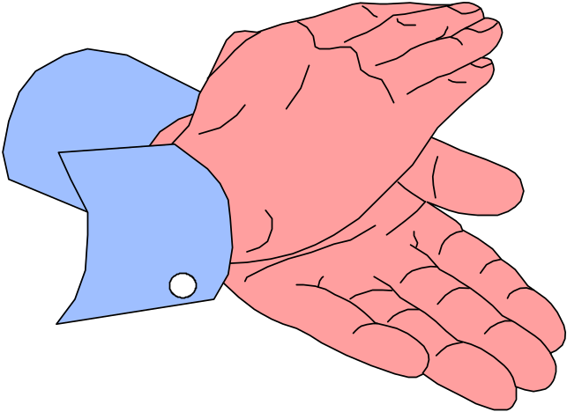
Merci pour votre attention

